Slide 1

Clementine 基础培训
第二部分
学习机器学习的常用技术，比如神经网络，决策树等等，并学习如何将它们应用到业务数据

Slide 2
培训内容
第七章 Clementine 的建模技术
第八章 神经网络
第九章 规则归纳
第十章 模型的比较和合并
第十一章 Kohonen 网络
第十二章 关联规则
第十三章 时序分析
第十四章 其它模块

Slide 3
第七章 Clementine的建模技术

Slide 4
Clementine 建模
建模主要途径 ：
预测 – 预测一个数字值或符号值
关联 – 寻找可能一起发生的事件
聚类 – 寻找表现相似事物的群体

Slide 5




预测模型
预测模型，有时提及为监督学习，输入用来为输出预测值
Clementine 中有八个预测模型节点：
  神经网络
  四个不同的规则归纳方法：
    C5.0，QUEST，CHAID和C&R Tree
  线性和 Logistic 回归分析
  一个序列探测方法

Slide 6

聚类方法
聚类方法，有时提及为无监督学习，没有输出字段的概念
Clementine中有三个聚类方法:
  Kohonen网络
  K-means聚类
  两步聚类

Slide 7

关联技术
关联技术可以看成是推广的预测模型，在这里数据中的字段被同时看成输入和输出
Clementine中有三个关联技术：
  Apriori
  GRI
  Carma
序列探测节点将会随着时间（也就是序列）寻找关联规则

Slide 8

什么是监督学习？
当我们知道模型输出时的一种建模技术
我们将会 “监督” 这些算法并且告诉它们什么是我们想要预测的

Slide 9



什么是精炼？
一个精炼的模型可以直接 放置回数据流区域
一个生成的模型创建的新字段（或者数据列）可能为：
  分组
  预测和关联值
精炼模型
未精炼模型

Slide 10
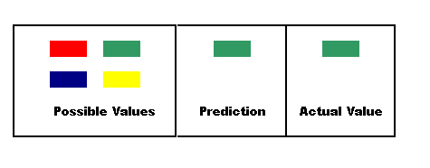
什么是预测？
决定一个数值或分类结果

Slide 11
什么是神经网络？
在输入的基础上预测结果的一种建模技术，这些输入在隐藏层上被权重修改
和大脑内神经元的行为相似
输入层
隐藏层
输出

Slide 12
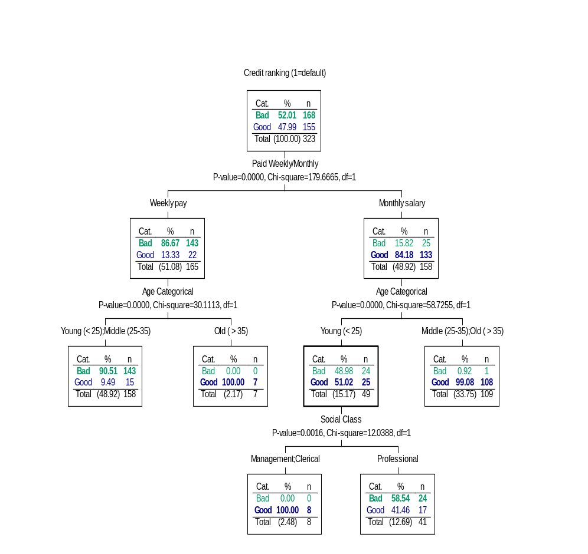
什么是规则归纳？
显示预测的“原因”—与神经网络对比
构造规则集
消除不重要的因素
Clementine 为规则归纳提供 C5.0 ，C&R Tree QUEST和CHAID算法

Slide 13
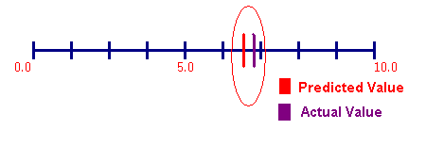
什么是线性回归？
一种统计技术假定数据能够以线性的关系建立模型
一般用来预测数字值

Slide 14
什么是 Logistic 回归？
一种与线性回归相似的统计技术，预测输入属于一个特殊输出分类的概率
用来预测一个二元结果
多项 logistic 回归预测多重结果

Slide 15
什么是主成分和因子分析？
通过把高度相关字段看成一样来减少字段数目的数据降维技术
  主成分分析找出最能够捕捉所有输入字段差异的输入字段的线性组合
  因子分析试图识别一组解释观察字段组内相关结构的概念，或者说因子
  主成分分析和因子分析的目标都是找出几个能够有效概括原始字段所含信息的导出字段

Slide 16


什么是聚类？
一系列将具有相似特征的 情形分组在一起的技术
考虑将相似的事物分组到一起

Slide 17
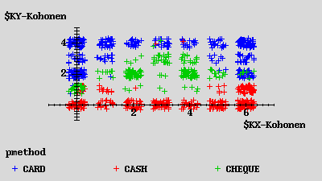
什么是 Kohonen 网络？
将具有相似特征的情形分组在一起的聚类技术
  没有建立一个预测
  可以处理分类和连续字段
有时候称为一个自组织映射（SOM） ，因为结果将生成一个二维 “映射”

Slide 18
什么是 K-means 聚类？
更传统的聚类技术
和其它分类技术又非常紧密相关，但是对于分类数据处理的不是很好

Slide 19
什么是两步聚类？
K-means 聚类需要终端用户去决定聚类数, 两步聚类在统计算法的基础上决定聚类数
并不像 Kohonen 那样需要大量的系统资源
步骤：
  所有的记录进入最大聚类分组
  初始聚类合并在一起

Slide 20
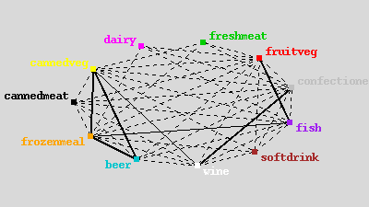



什么是关联规则？
寻找一起发生的事件 –在一家食品店的购买
Clementine 为关联规则提供 GRI，Apriori 和 Carma 算法
和
和

Slide 21



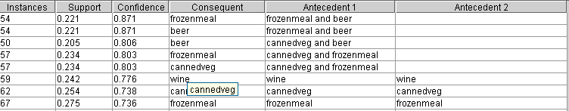
什么是序列关联？
序列关联可以使用序列算法
寻找序列或事件的顺序

Slide 22
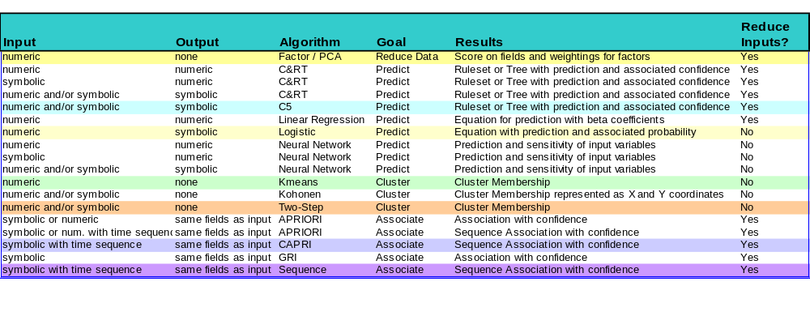
何时使用何种技术:

Slide 23
第八章
神经网络

Slide 24
第八章 神经网络
内容
  介绍神经网络节点
  创建一个神经网络
  介绍生成的模型面板
  浏览并解释结果
  评估模型
目的
  展示如何在 Clementine 中创建一个神经网络，浏览生成的模型并解释输出结果

Slide 25
神经网络
设置变量类型
过度训练模型
敏感性分析
生成的模型面板
理解神经网络结果

Slide 26
表现评估
过程：
  训练模型
  测试模型
  评估模型
不要单独使用训练数据评估模型的表现！
  为什么？
  在测试数据上模型的表现有可能恶化，因为模型没有一般性 – 训练过度
    即使 Clementine 有 “避免过度训练” 这个选项用来确保模型的有效性
    模型有可能在有偏的样本上建立 （提高，减少）
Notes:
每一条记录都运行一遍之后，称\完成一个训练周期，神经网络完成需要许多个训练周期
但如果训练次数太多，导致神经网络对训练集非常熟悉，记录了训练集很多细节－－就如马谡只会照本宣科那样，不是建立一个忽略细节掌握规律的模型，肯定是要坏事－－我们称之为训练过度，而这个后果就是神经网络一旦离开训练集，准确度则大幅度下降……解决方法是建立测试集来决定何时中止训练

Slide 27
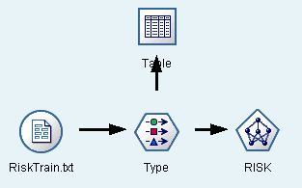
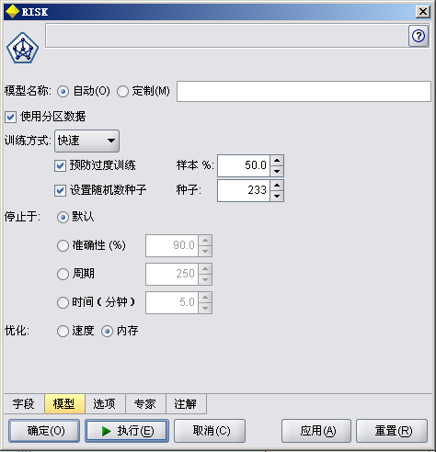
使用神经网络
建立一个神经网络用来预测字段 Risk
类型节点设置字段：
  ID 类型设为无类型
  字段 RISK 方向设为输出
实例化类型节点
神经网络节点：
  设定随机种子233
  显示反馈图
Notes:
建模面板中的神经网络节点用来生成神经网络，训练后在产生的模型面板出现一个产生的网络节点，代表训练过的神经网络可以浏览它的特性，而且新的数据能够通过产生预测
在运行神经网络结点前，数据必须被充分实例化

Slide 28
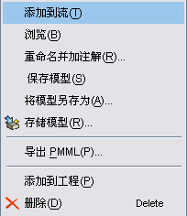
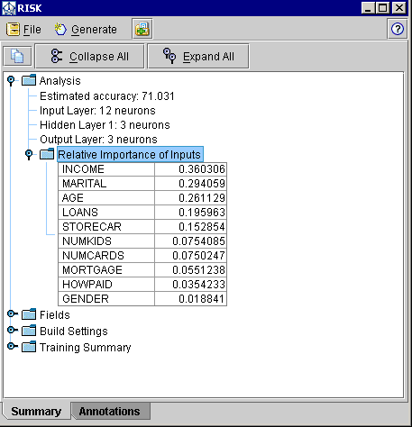
生成的模型面板浏览模型
浏览输入字段的权重

Slide 29
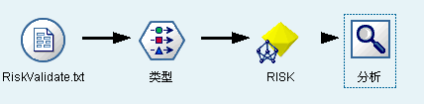
测试模型
改变数据源为Riskvalidate.txt
生成的模型节点直接连接类型节点
使用分析节点

Slide 30
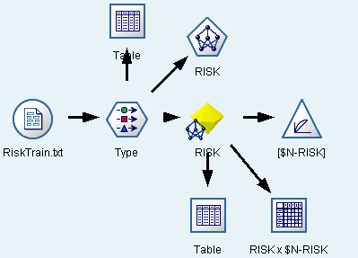
理解神经网络
生成的模型节点直接连接类型节点
使用制表节点创建包含预测值的数据表格
使用矩阵节点比较预测值和真值
  行 RISK，列 $N-RISK
  行百分比
使用评估图节点生成收益图和功效图
  选择包含最优线和基准线

Slide 31
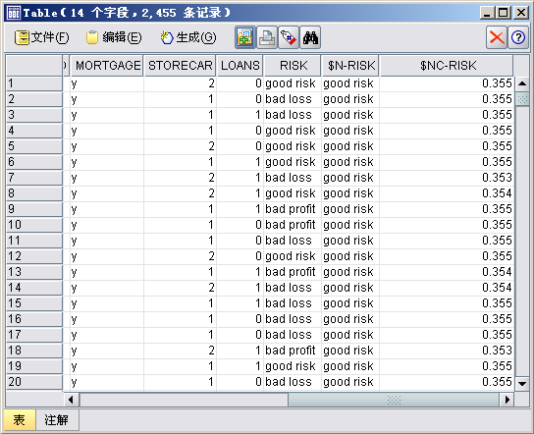
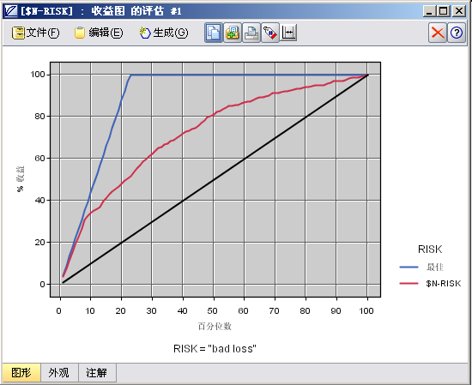
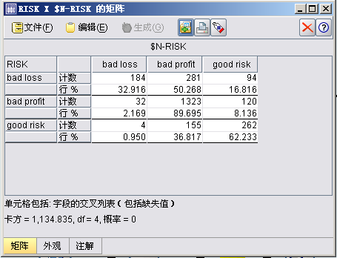
输出结果

Slide 32
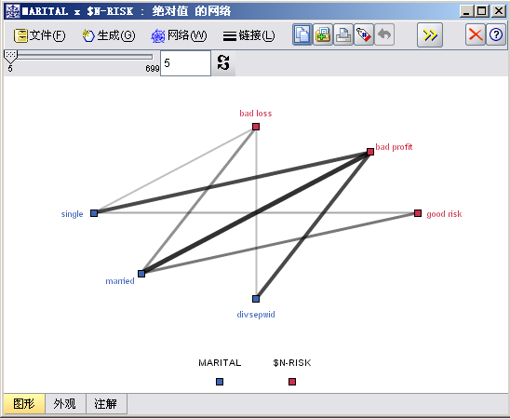
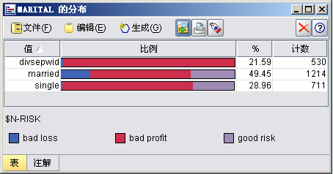
分析预测结果
两个符号字段
使用网络图节点：
  字段 MARITAL 和 $N-RISK
使用分布节点：
  字段 MARITAL
  颜色层叠字段 $N-RISK

Slide 33
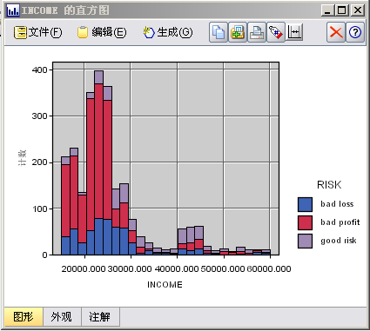
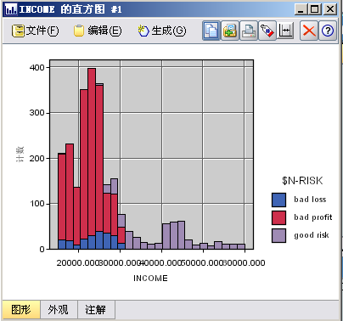
分析预测结果
一个数值字段一个符号字段
使用直方图节点：
  字段 INCOME，颜色层叠字段 $N-RISK
  字段 INCOME，颜色层叠字段 RISK
比较生成的两个直方图

Slide 34
练习：预测Response to campaign
类型节点连接数据源节点（数据文件Charity）
  字段 Response to campaign 方向为输出
  以下五个字段 Pre-campaign expenditure，Pre-campaign visits，Gender，Age， Mosaic Bands（该字段需要把类型设置成集合）方向为输入
神经网络节点连接类型节点
  使用默认设置生成并浏览神经网络模型
  查看其预测精度如何？哪些字段是最重要的？
生成的神经网络模型连接类型节点，同时连接到矩阵节点
  建立一个预测 Response 和实际 Response 的矩阵
  哪一种在模型中预测的最好？
利用网络图，条形图节点或数据稽查节点(选取一个颜色交叠字段)来分析预测结果
定义流名称如 Network.str，并保存该流

Slide 35
第九章
规则归纳

Slide 36
第九章 规则归纳
内容
  介绍四个规则归纳节点：
  C5.0，CHAID，QUEST和 C&R Tree
  创建一个 C5.0规则模型
  浏览并解释结果
  创建一个规则集
目的
  介绍如何在 Clementine 中建立一个规则归纳模型，浏览产生的模型并解释输出结果，以及如何通过决策树生成规则集

Slide 37
C5.0 与 C&RT
C5.0
  仅仅处理符号数据输出
  建立决策树和规则集
  使用信息增益比率来拆分样本
  输入字段较多时，比较稳健
C&RT
  建立决策树，可以转换成规则集
  只建立二元拆分
  使用离差度量来拆分样本

Slide 38
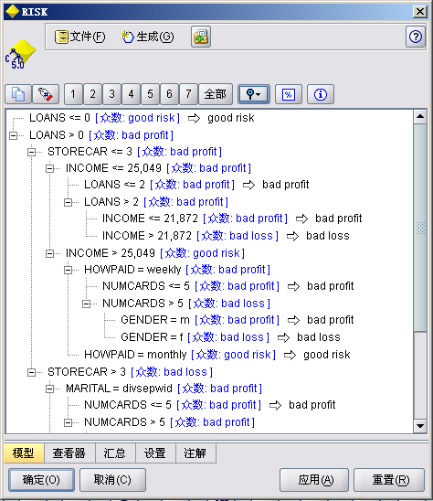
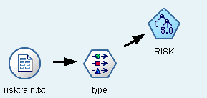
使用 C5.0 规则归纳技术
使用 C5.0 来预测 Risk
C5.0 节点设置：
  生成决策树
浏览模型：
  完全展开树
  显示实例和置信度

Slide 39
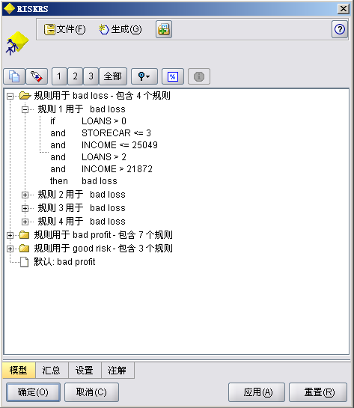
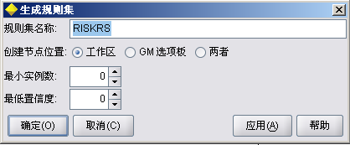
从决策树生成并浏览规则集

Slide 40
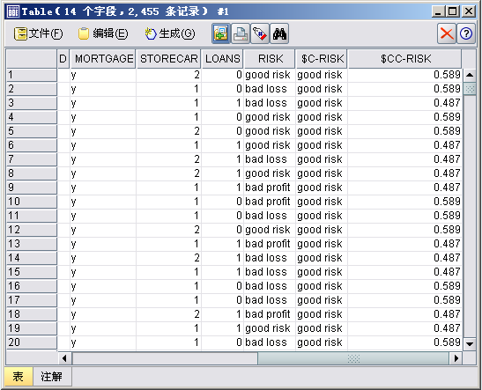

理解结果
生成的模型节点直接连接类型节点
使用制表节点创建含预测值的数据表格
使用矩阵节点比较预测值和真值
  行 RISK，列 $C-RISK
  行百分比

Slide 41
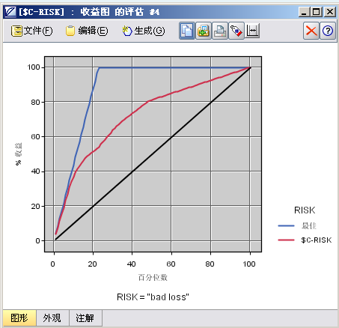
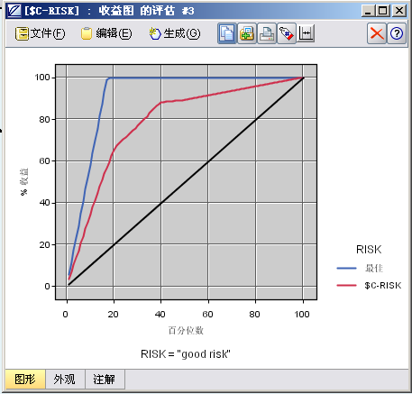
理解结果
使用评估图节点生成收益图
  选择包括最优线
改变评估图的目标种类：
  选项条目用户定义“命中”
  TARGET=“good risk”
比较收益图
Notes:
（分位点上的成功数\总的成功数）×100％来计算的。

Slide 42
练习：预测Response to campaign
打开前一章生成的数据流Network.str
C5.0节点连接类型节点，使用默认设置生成并浏览C5.0规则节点
  完全展开所有规则，理解决策过程
  决策树是否与前面生成的神经网络模型类似
生成的C5.0模型连接类型节点，同时连接到矩阵节点
  建立一个预测Response和实际Response的矩阵
  与神经网络模型相比，哪个模型预测精度更高？
保存更新的流

Slide 43
第十章
模型的比较和合并

Slide 44
第十章 模型的比较和合并
内容
  用评估图和分析节点比较模型
  用验证数据比较模型
  合并使用神经网络和规则归纳
目标
  介绍模型评估的方法，以及如何比较和合并神经网络和规则归纳
Notes:
比较神经网络和C5.0规则归纳模型

Slide 45
联合模型
使用分析节点来比较两个模型的预测结果
我们可以联合模型并允许它们“投票决定”一个模型的预测
我们可以使用一个模型的预测作为其它模型的输入
我们可以使用一个模型来帮助我们理解其它模型

Slide 46
为什么使用多重模型？
决定哪些是输入字段
  特别为神经网络使用
理解模型预测的逻辑性
  使用在神经网络之后用来更好的理解神经网络
提高模型表现
  使用多重模型并 “投票决定”模型
  使用多重模型： 一个模型的预测结果用来预测别的模型
理解模型在哪里犯错
  通过预测在哪里犯错来改正模型表现

Slide 47
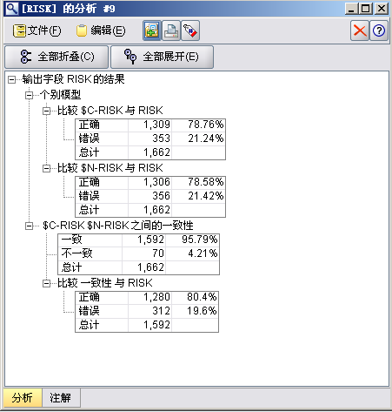
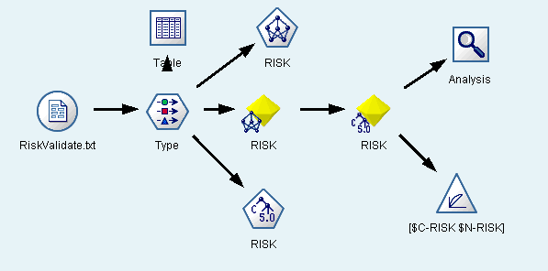
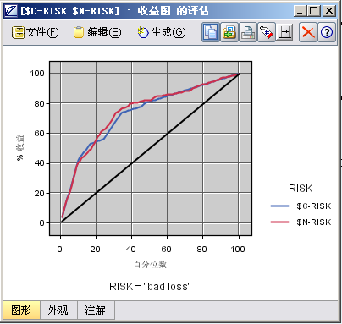
比较模型
使用分析节点
使用评估图
使用验证数据：
  RiskValidate.txt

Slide 48
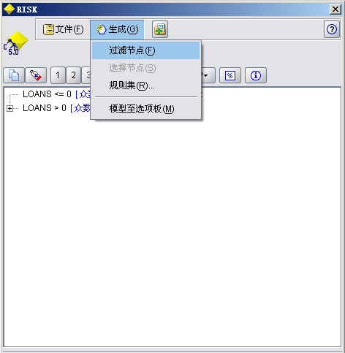
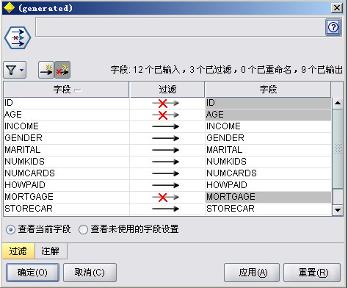
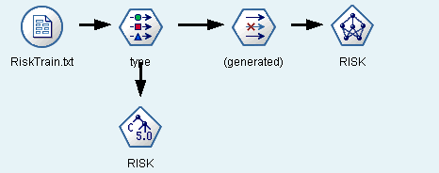
在神经网络前使用规则归纳
减少神经网络的输入
使用生成的 C5.0 规则接点自动生成过滤节点
  可以发现字段ID，AGE 和MORTGAGE 被排除
生成的过滤节点后使用神经网络

Slide 49
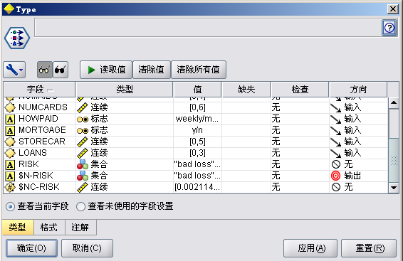
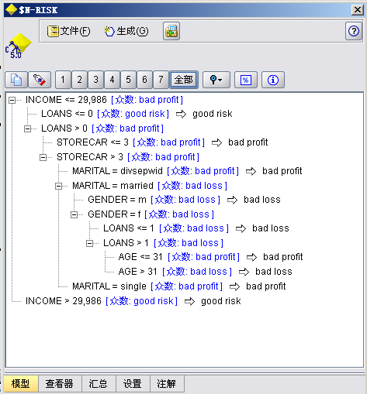
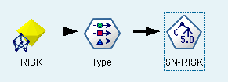
在神经网络后使用规则归纳
帮助理解神经网络
类型节点中设置：
  RISK 和 $NC-RISK 为无方向，$N-RISK 方向为输出
使用 C5.0 在神经网络预测基础上生成规则集
  理解神经网络的预测原因

Slide 50
提高模型表现
测试和训练
平衡数据
标准化数据
联合模型

Slide 51
练习：比较两个模型
打开数据流：Network.str
重组数据流使生成的神经网络模型和 C5.0 模型在同一流中并与同一类型节点相连接
添加分析节点到流中，并运行流
  哪个模型的预测精度更高？
  两个模型的预测结果中有多少是一致的？
通过评估图来比较两个模型
附加题：浏览生成的C5.0模型，并通过它生成过滤节点，并与类型节点相连
  规则的形成是基于全部的输入字段吗?

Slide 52
第十一章
Kohonen网络

Slide 53
第十一章 Kohonen 网络
内容
  介绍 Kohonen 节点
  创建一个 Kohonen 网络
  解释结果
目的
  介绍如何用 Kohonen 节点分割和聚类数据，并解释结果
Notes:
介绍 Kohonen节点作为把你的数据进行分隔或聚类的一种方法.也会解释结果
Kohonen网络（以开发者命名 的）执行非监督学习，这意味着他们没有一个结果字段来预测（没有指定一个输出字段）在第七章曾经描述过，kohonen网络试图发现数据中的联系和整个结构来自于kohonen网络的输出是一套（X,Y）坐标用于可视化记录的群并可以结合的来创建一个聚类成员代码我们所希望的是，聚类或分隔彼此是明显的而且包含在某些有用的特色方面是相似的

Slide 54
Kohonen 网络
细分或聚类数据的技术
解释 Kohonen 网络的结果
用图表描述细分或聚类
聚类不是预测，而是寻找事物的自然分组

Slide 55
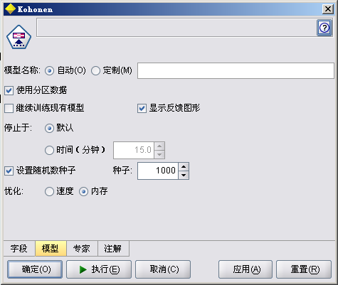
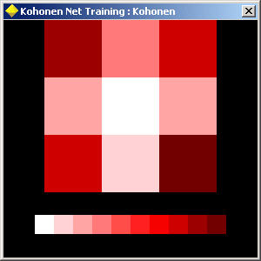
使用 Kohonen 网络
寻找相似购买者的分组
Kohonen 节点设置：
  用户定义字段：Ready made 到 Tinned Goods
  或者在类型节点中设置所有非食物字段无方向
  指定随机种子数 1000
  专家选项：
    长度 3，宽度 3
  输出反馈图

Slide 56
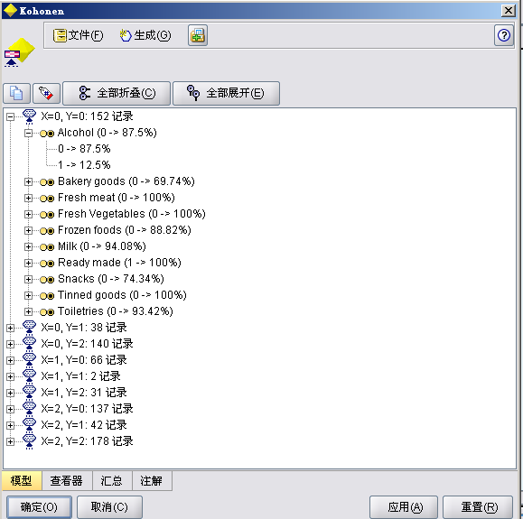
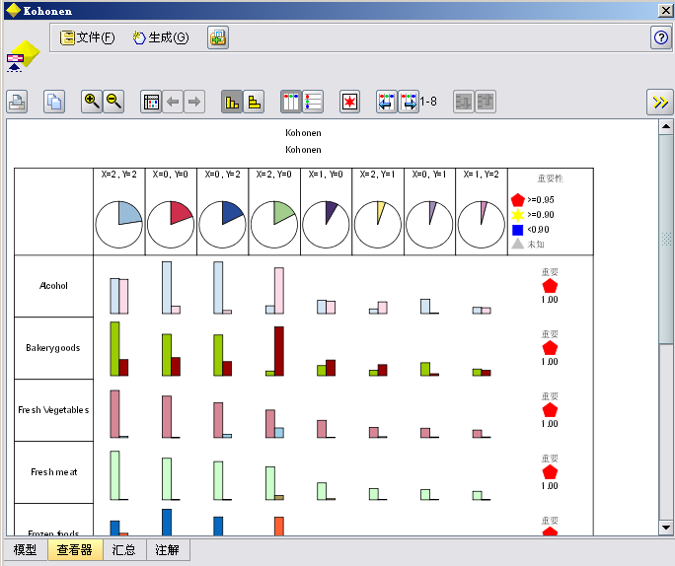
理解 Kohonen 网络

Slide 57
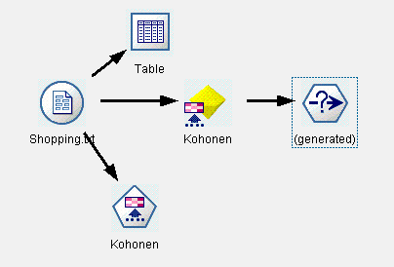
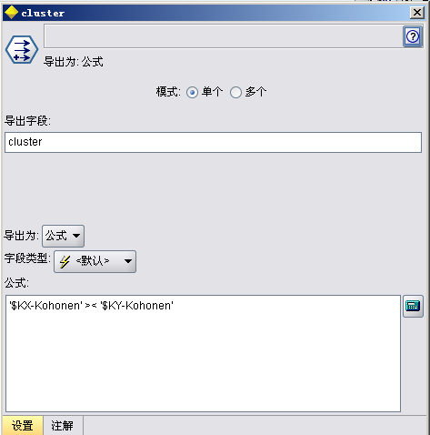
理解 Kohonen 网络
关注主要类别：
  在浏览器中选择聚类 X、Y分别为 2、0的类别
  自动生成选择节点
为每个聚类创建索引值
  导出字段 cluster
  导出规则 $KX-Kohonen >< $KY-Kohonen
使用其它字段建立图表描述聚类
  使用条形图节点生成导出的字段 cluster 的条形图
  选择颜色层叠字段

Slide 58
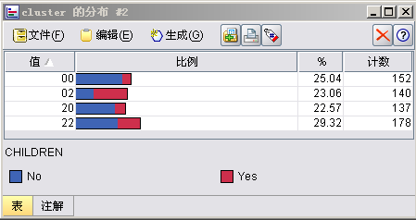
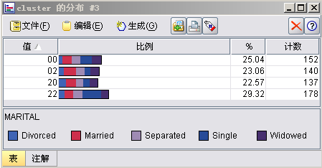
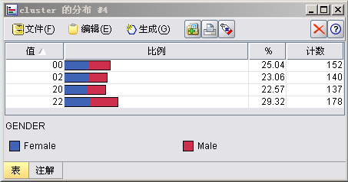
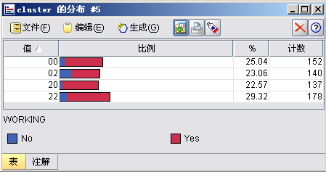
用条形图观察聚类

Slide 59
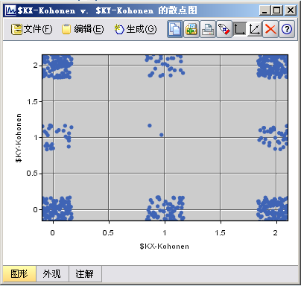
在散点图中观察聚类
使用散点图节点创建散点图
散点图节点连接生成的Kohonen 节点
  X 字段 $KX-Kohonen
  Y 字段 $KY-Kohonen
  选项条目设置搅动为 0.3
  选择颜色交叠字段

Slide 60
练习：划分群体
变量文件节点（UKTraining.txt）类型条目设置
  字段Id，Total Spend，Sector，Venue，Number of Courses，Mini Subscription，Privilege Card，Subscription 无方向
制表节点查看数据
Kohonen 网络节点连接变量文件节点：
  在专家选项中，把 长度和宽度设成 3，生成并浏览模型
  点击浏览器，浏览生成的聚类结果，尝试解释主要类别
生成选择节点连接生成的 Kohonen 网络节点选择主要类别
导出节点连接生成的选择节点为每个类别创建索引值
聚类结果与以下字段有什么关系？能否找到其它模式？
  Region，Mini Subscription or 5 day deal，Subscription，Privilege Card
保存流，命名为 Kohonen.str

Slide 61
第十二章
关联规则

Slide 62
第十二章 关联规则
内容
  介绍两种生成关联规则的方法
  使用 Apriori 节点建立一组关联规则
  解释结果
目的
  介绍 Clementine 中如何能够使用 GRI，Apriori 或Carma 节点生成一组关联规则，示范 Apriori 节点并浏览生成的模型

Slide 63
Clementine中的关联规则
Clementine中有三种不同的关联规则：
  广义规则归纳（GRI），Apriori 和 Carma
关联规则形式：
  前提 结果
  规则1 … …
  规则2 … …
  …
  规则R … …
完全形式：
  结果 前提 实例 支持 置信度 规则支持

Slide 64
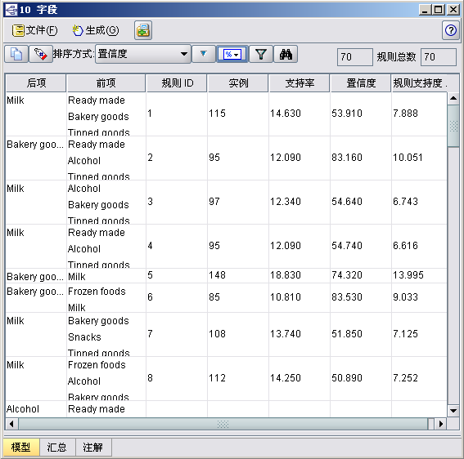
关联规则
GRI – 允许符号和数值数据作为输入
  产生未精炼模型
APRIORI – 只允许符号输入
结果显示为：

Slide 65
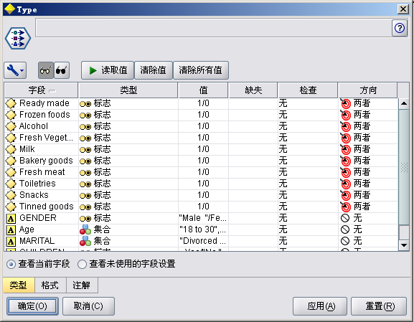
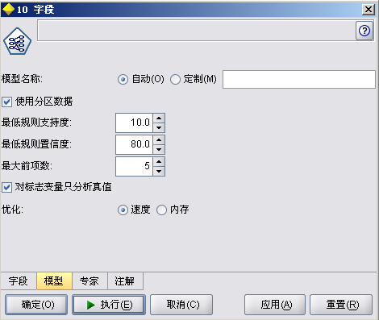

使用Apriori节点
类型节点中设置：
  产品字段方向设置为两者
  人口统计字段为无方向
Apriori 节点中设置：
  选择标记字段只有真值
浏览生成的关联规则

Slide 66


建立更多关联规则
先前生成的模型只产生 4个规则为了创建更多规则，可以降低规则置信度的值
编辑 Apriori 节点：
  降低 “最小规则置信度” 到 75%
生成并评估新规则

Slide 67



使用关联
生成规则集：
  规则集名 Alcohol，目标字段 Alcohol ，默认值0
  浏览生成的规则集
从规则集生成过滤节点
  过滤规则中无用的字段Fresh Vegetables，Fresh Meat，Toiletries，Tinned Goods 和人口统计字段

Slide 68
练习：购物篮分析
打开数据流：Kohonen.str
设置变量文件节点类型条目
  把所有课程字段的方向设置为 both
Apriori 节点连接变量文件节点，并执行流
  设置最小规则支持度为1%，最小规则置信度为50%
  标记字段只显示真值
浏览生成的 Apriori 模型并以支持度和置信度排序
这些规则有意义吗？

Slide 69
第十三章
时序分析

Slide 70
第十三章 时序分析
内容
  介绍时序分析方法
  使用序列节点发现序列中的规则
  解释序列规则并且增加序列预测到流中
目的
  介绍Clementine如何能识别时序数据中公共的序列，示范序列节点，浏览生成的模型，以及如何使用预测结果

Slide 71
介绍
序列节点分析结果形式
  前提 结果
  规则1 … …
  规则2 … …
  …
  规则R … …
序列规则：前提1 > 前提2 > … > 前提N => 结果
完全形式：
  前提 结果 实例 支持 置信度 规则支持
  关联规则实例仅仅是相配前提的记录
  序列规则实例相配整个规则的记录

Slide 72



序列节点
序列节点设置：
  ID 字段 ID
    选择ID号相邻
  时间字段 Index1
  内容字段 Stage
Notes:
如果不指定时间字段，则序列节点将使用默认时间标签，实际上是用行号作为时间值

Slide 73

探索序列和模型预测
浏览生成的序列规则集
  增加实例和规则支持度到规则统计表
  通过支持度排序
生成的序列规则集节点连接类型节点
  使用制表节点生成表格
  前三个序列预测

Slide 74
练习：电信业维修问题
变量文件节点（FailTelRepair.txt ）
制表节点查看数据
序列节点连接变量文件节点
  在ID field项选择ID，time field项选择Index1, content field项下选择Stage运行流，再简单模式下进行序列检测分析
浏览生成的规则集
  哪些序列事置信度最高？哪些序列事件支持度最高？
  使用其他的排序方式增加对规则集的了解
比较本章输出的结果
  是否可以找到与代码299（代表维修失败）关联较多而与代码210（代表维修成功）关联较少的阶段代码可以帮助理解那个阶段会导致维修失败

Slide 75
第十四章 其它模块
其它模块

Slide 76
第十四章 其它模块
内容
  介绍Clementine Server
  介绍Clementine Solution Publisher
  介绍CEMI
  介绍Clementine Scripts
  介绍Cleo
  介绍Text Mining for Clementine
  Predictive Marketing和Predictive Web Analytics
  提高模型性能的建议

Slide 77

Clementine Server

Slide 78

Clementine Solution Publisher

Slide 79

CEMI

Slide 80

Clementine Scripts

Slide 81

Cleo

Slide 82

Text Mining for Clementine

Slide 83
提高模型性能的建议
平衡数据
转换数据
联合模型方法

